Slide 1
第六章 样本及抽样分布
十九世纪末二十世纪初，
随着近代数学
和概率论的发展，
真正诞生了数理统计学这
门学科。
数理统计学
Mathematical Statistics

Slide 2
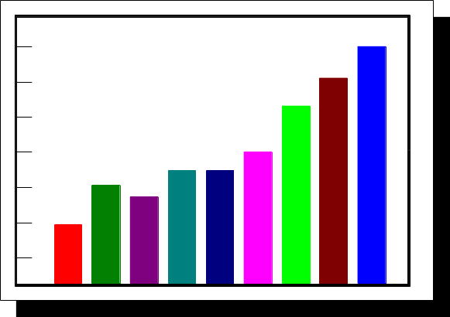

第六章 样本及抽样分布
数理统计学是一门应用性很强的学科。
是研究怎样以有效的方式收集、 整理和分析
带有随机性的数据，
以便对所考察的问题作出
推断和预测，
直至为采取一定的决策和行动提
供依据和建议。
描述统计学

Slide 3
概率论中，我们研究的随机变量，它的都假设分布为已知的，然后求它的函数的分布、数字特征或取值的概率。
在数理统计中，我们研究的随机变量，它的
分布是未知的，要通过随机变量的观察值对
随机变量的分布做出推断。

Slide 4
第六章 样本及抽样分布
§1 随机样本(random sample)
总体(population)
研究对象的某项数量指标的
可能观察值的全体。
个体(individuals)
总体中的每个元素。
例如
某工厂生产的所有灯泡的寿命是一
个总体，
每一个灯泡的寿命是一个个体；
某学校男生的身高的全体是一个总体，
每个男生的身高是一个个体。

Slide 5


第六章 样本及抽样分布
例如 检验自生产线出来的零件是次品
还是正品。
以0表示产品为正品，以1表示产品
为次品。
设出现次品的概率为 （常数），
这一
则总体是由一些“0”和一些“1”组成的，
总体对应一个具有参数为 的 分布：
的随机变量。
将其称为是 分布的总体。

Slide 6

第六章 样本及抽样分布
总体中的每一个个体是随机试验的一个
观察值，
因此，它是某个随机变量 的值。
即，一个总体对应于一个随机变量 。
对总体的研究就是对随机变量 的研究。
的分布函数和数字特征也称为总体的分布函
数和数字特征。
以后不区分总体与相应的随机变量，
统称
为总体 。

Slide 7


n称为这个样本的容量.
简单随机样本特点：
1. 代表性： X₁,X₂,…,X_{n}中每一个与所考察的总体有
相同的分布.
2. 独立性： X₁,X₂,…,X_{n}是相互独立的随机变量.
一旦取定一个样本X₁，… ,X_{n} ,得到n个具体的数 (x₁,x₂,…,x_{n})，称为样本的一次观察值，简称样本值 .

Slide 8




第六章 样本及抽样分布
▲
定义【1.1】设 是具有分布函数 的随
机变量，
若
是具有同一分布函数
的相互独立的随机变量，
则称
为从总体
中得到的容量为 的简单随机样
本，简称为样本。
其观察值 称为样本值。
其他抽样方法:等距抽样,分层抽样,整群抽样…

Slide 9

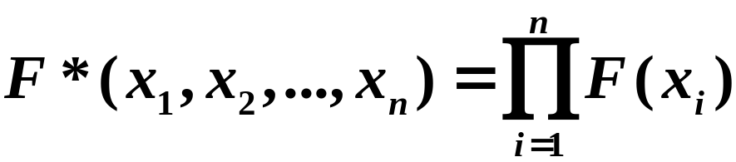

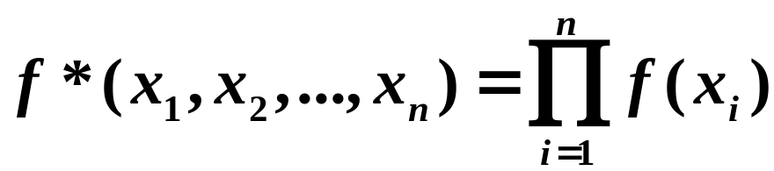
第六章 样本及抽样分布
由定义知
若 为 的一个样
本，
则 的联合分布函数为
若 的概率密度为 ，
则
的概率密度为

Slide 10
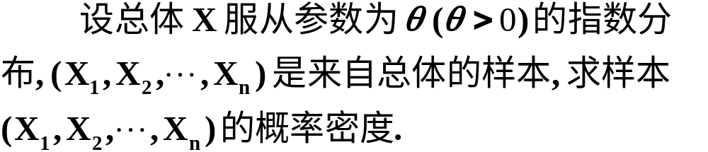
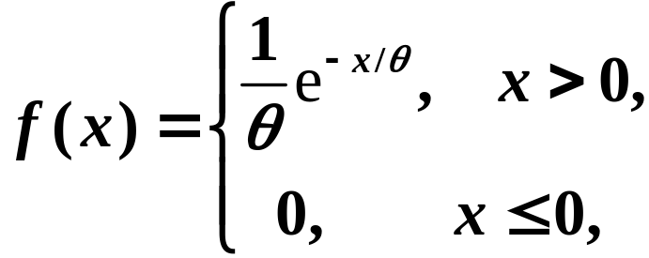

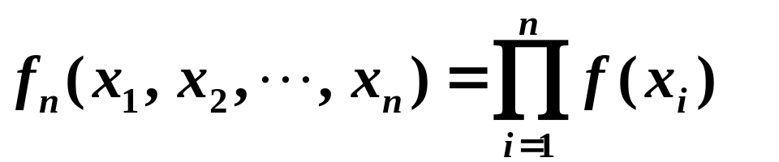
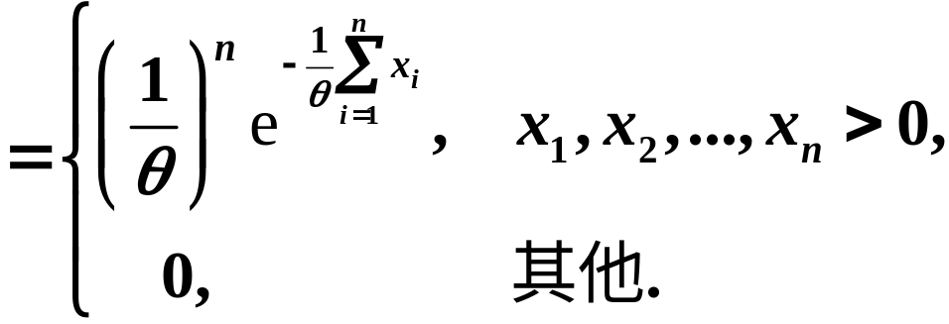
例1
解

Slide 11
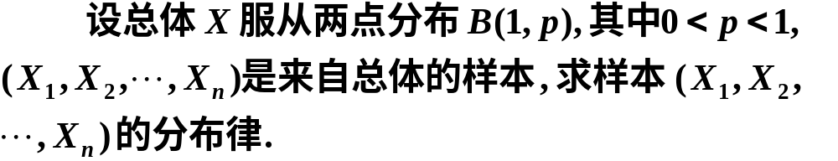




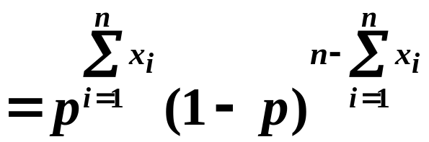
例
解

Slide 12


小结
总体、个体的概念
一个总体和随机变量对应，不区分总体
和随机变量
（简单随机）样本 ：
独立且与总体同分布
根据总体的分布，求
的分布

Slide 13

§3 抽样分布(sampling distribution)
1，统计量、常用的统计量
2，统计量收敛的性质
3，来自正态总体的常用的统计量的分布
分布、t分布、F分布
正态总体的样本均值与样本方差
的分布

Slide 14
第六章 样本及抽样分布
样本是进行统计推断的依据，
在应用时，
往往不是直接使用样本本身，
而是针对不同
的问题构造样本的函数，
利用这些样本函数
进行统计推断。

Slide 15





第六章 样本及抽样分布
定义【2.1】设
是来自总体
的一个样本，
是
的函数，
若 是连续函数，
且 中不含任何未
知参数，
则称
是一个统计量。
设
是相应于样本
的样本值，
则称
是
的观察值。
说明 统计量(statistics)是随机变量

Slide 16




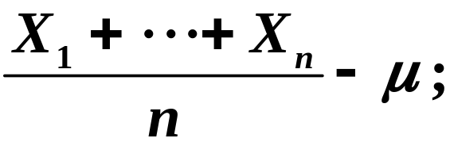

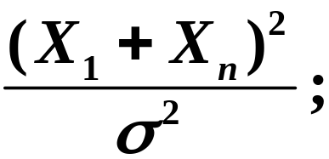
第六章 样本及抽样分布
例1 设
为来自总体
（其中 未知， 已知）
的一个样本，
问下列随机变量中那些是统计量

Slide 17
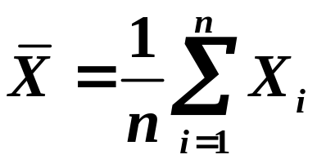
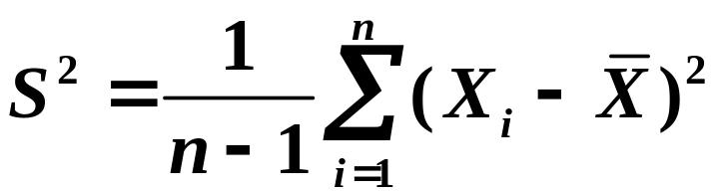
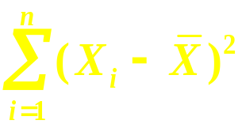
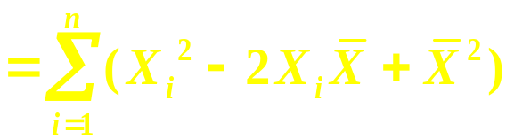
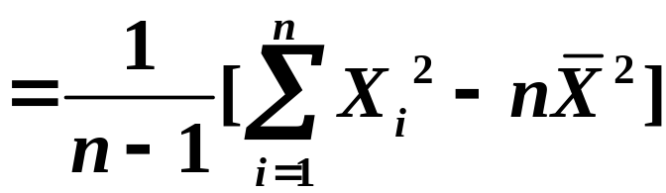
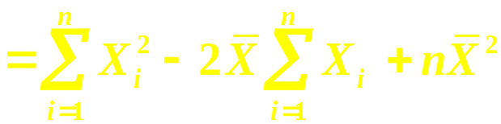
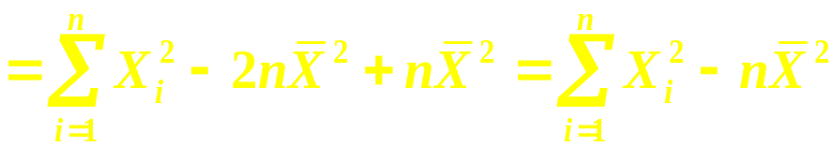
第六章 样本及抽样分布
反映总体均值的信息
常用的统计量
1.样本均值
反映总体方差的信息
2.样本方差

Slide 18
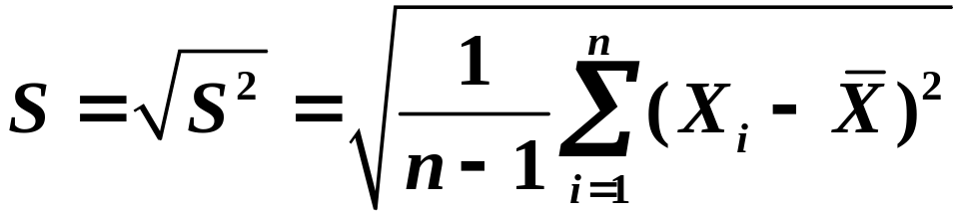

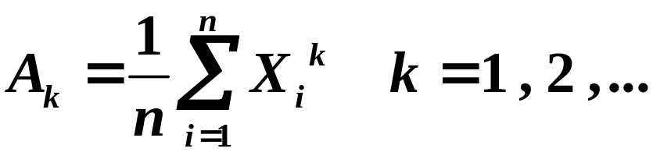
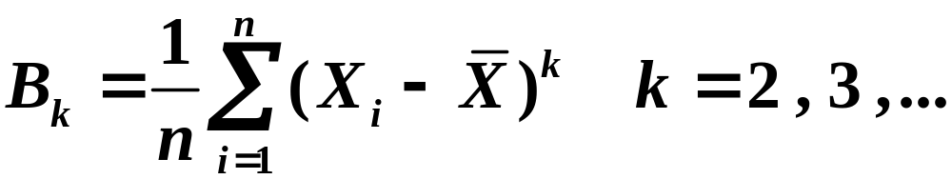
第六章 样本及抽样分布
3.样本标准差
4.样本 阶（原点）矩
5.样本 阶中心矩

Slide 19
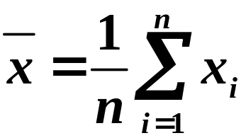
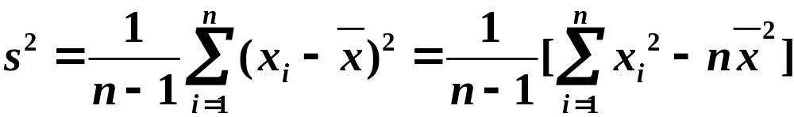
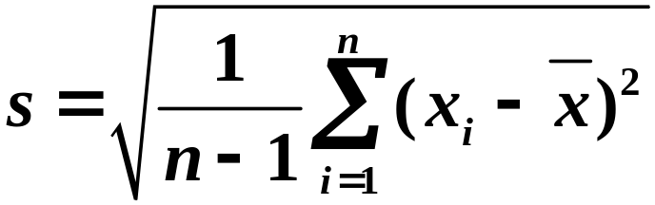
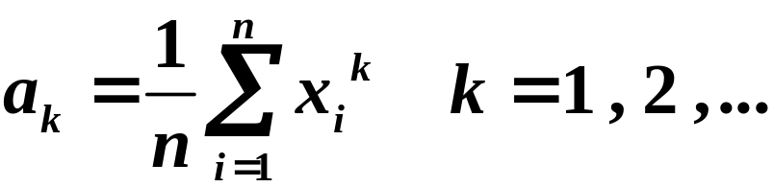
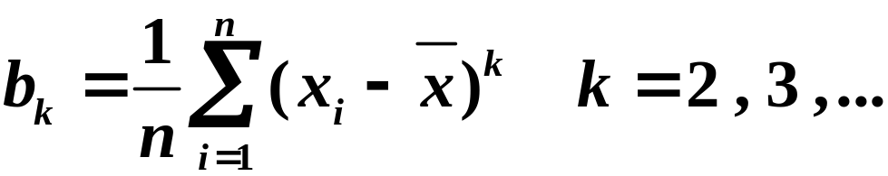
它们的观察值分别为
这些观察值仍分别称为样本均值、样本方差、
样本标准差、样本 阶矩、样本 阶中心矩。

Slide 20
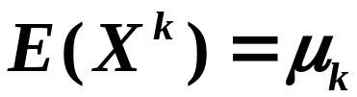
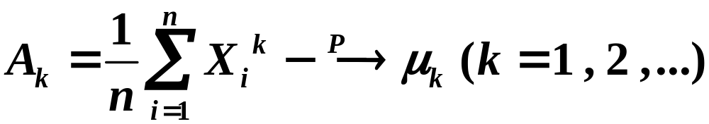

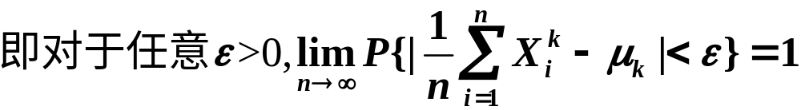
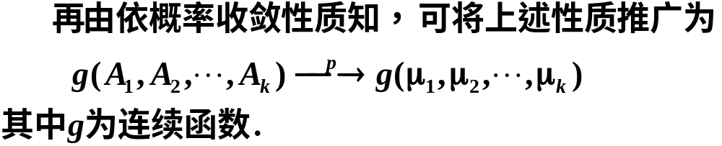
第六章 样本及抽样分布
定理 若总体 的 阶矩 存在，
则当 时，

Slide 22



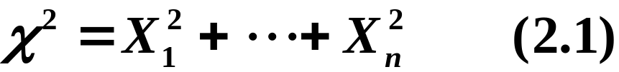



第六章 样本及抽样分布
来自正态总体常用统计量的分布（三大分布）
－分布
设 是来自总体 的样本，
则称统计量
服从自由度是 的 分布。
记为
说明
自由度是指（2.1）式右端所含独立
变量的个数。

Slide 23
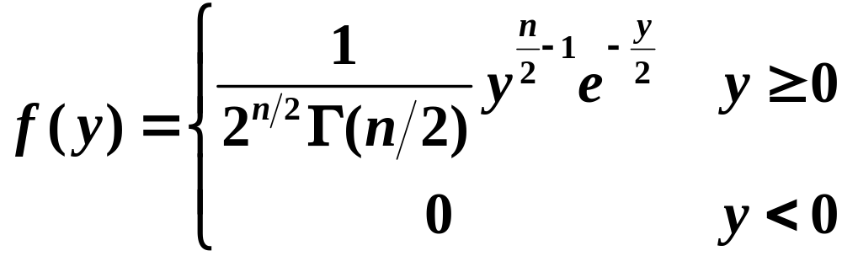
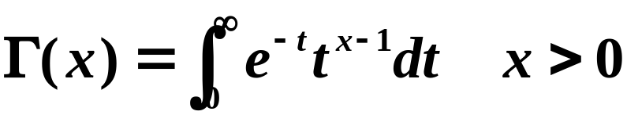
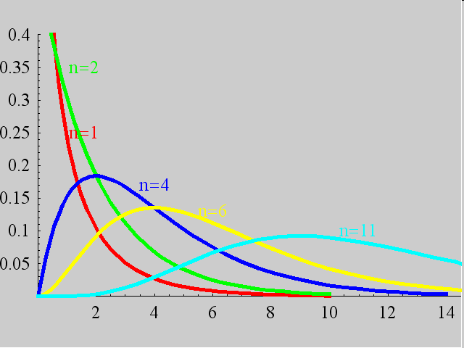
分布的概率密度为
其中

Slide 24
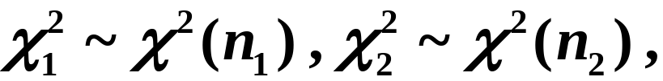
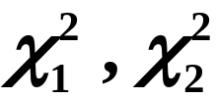
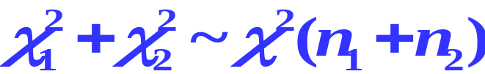



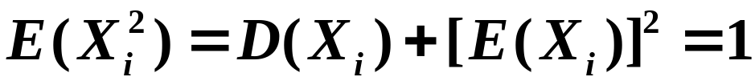
第六章 样本及抽样分布
分布的性质
性质1
若
且
独立，
则有
（可加性）
性质2
证明
因为
所以

Slide 25
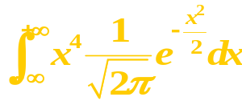
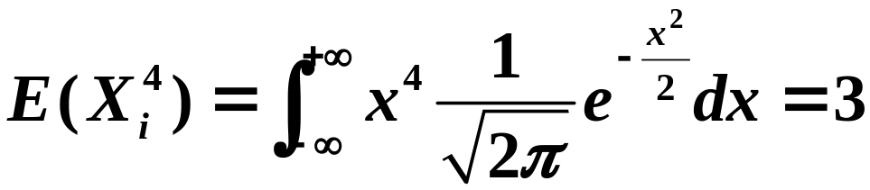
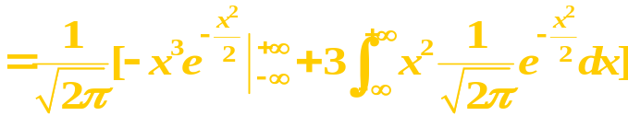
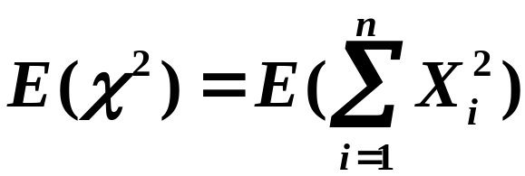
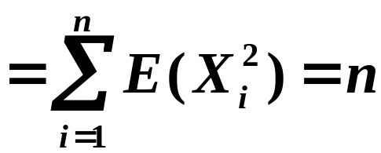
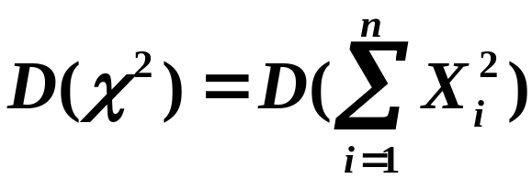
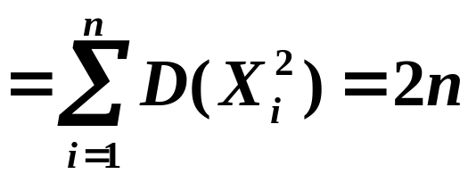
第六章 样本及抽样分布
所以
证毕.

Slide 26



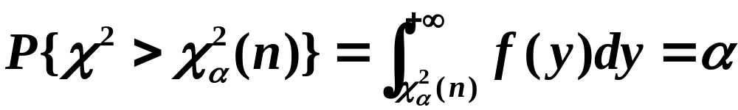



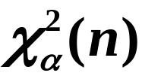


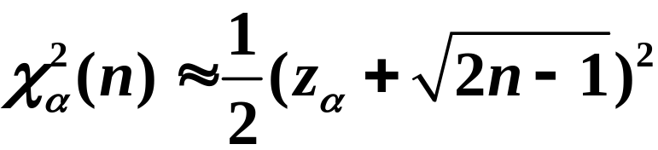

第六章 样本及抽样分布
分布的分位点
对于给定的正数
称满足条件
的点 为 分布的上 分位点。
当 充分大时(>40)，
其中 是正态分布的上 分位点。

Slide 27




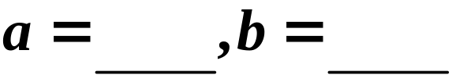


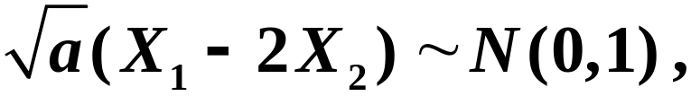








第六章 样本及抽样分布
例 设 是来自正态总体
的简单随机样本，
则当 时，
统计量 服从 分布，
自由度为 。
（1998）
解 因 服从 分布，
则
且
所以

Slide 28







第六章 样本及抽样分布
－分布
设
独立，
则称随
机变量
服从自由度是 的 分布。
记作
分布又称为学生氏(Student)分布。
概率密度

Slide 29






具有自由度为 的 分布的随机变量 的
数学期望和方差为
分布的概率密度 关于 对称，
且
当 充分大时，
其图形类似于标准正态分
布概率密度的图形

Slide 30










第六章 样本及抽样分布
分布的 分位点
对于给定的正数
称满足条件
的点 为 分布的上 分位点。
由 分布上 分位点的定义及图形的对称性知
当 时，

Slide 31









－分布
设
且 独立，
则称
随机变量
服从自由度是 的 分布。
记作
分布的
概率密度
结论
若
则

Slide 32



第六章 样本及抽样分布
具有自由度为 的 分布的随机变量
的数学期望
（不依赖于第一自由度 ）

Slide 33










第六章 样本及抽样分布
分布的 分位点
对于给定的正数
称满足条件
的点 为 分布的上 分位点。
性质
例

Slide 34







第六章 样本及抽样分布
(4) 正态总体的样本均值与样本方差的分布
定理【2.1】设
是来自正态总
体 的样本，
是样本均值，
则有
定理【2.2】设
是总体
的样本，
是样本均值和方差，
则有
与 独立
（证略）

Slide 35




定理【2.3】设
是总体
的样本，
是样本均值和方差，
则有
证明
由定理2.1和2.2
且相互独立，
由 分布的定义知
化简得
证毕.

Slide 36






第六章 样本及抽样分布
定理【2.4】设
与
分别是来自总体 和 的样本，
且这两个样本相互独立。
分别是
这两个样本的样本方差，
则有

Slide 37





第六章 样本及抽样分布
证明
由定理2.2知
由假设 相互独立，
则由 分布的定义知
即

Slide 38



三、小结
1. 三个最重要的统计量:
样本均值
样本方差
样本 k 阶(原点)矩

Slide 39





2.三个来自正态分布的抽样分布:
1.设 是来自总体 的样本，
2.
独立，
3.
且 独立，

Slide 40
3. 正态总体的样本均值与样本方差的分布:
设
是总体
的样本，
是样本均值和方差，
则有

Slide 41
第六章 样本及抽样分布
定理【2.4】设
与
分别是来自总体 和 的样本，
且这两个样本相互独立。
分别是
这两个样本的样本方差，
则有

Slide 42
意思为：总体中的观察值是 分布的随机
变量的值。

Slide 44
n称为这个样本的容量.
简单随机样本特点：
1. 代表性： X₁,X₂,…,X_{n}中每一个与所考察的总体有
相同的分布.
2. 独立性： X₁,X₂,…,X_{n}是相互独立的随机变量.
一旦取定一组样本X₁，… ,X_{n} ,得到n个具体的数 (x₁,x₂,…,x_{n})，称为样本的一次观察值，简称样本值 .
Notes:
这里复习

Slide 45
第六章 样本及抽样分布
定义【1.1】设 是具有分布函数 的随
机变量，
若
是具有同一分布函数
的相互独立的随机变量，
则称
为从总体
中得到的容量为 的简单随机样
本，简称为样本。
其观察值 称为样本值。

Slide 46
第六章 样本及抽样分布
反映总体均值的信息
常用的统计量
1.样本均值
反映总体方差的信息
2.样本方差

Slide 47
第六章 样本及抽样分布
3.样本标准差
4.样本 阶（原点）矩
5.样本 阶中心矩

Slide 48
第六章 样本及抽样分布
来自正态总体常用统计量的分布（三大分布）
－分布
设 是来自总体 的样本，
则称统计量
服从自由度是 的 分布。
记为
说明
自由度是指（2.1）式右端所含独立
变量的个数。

Slide 49
分布的概率密度为
其中

Slide 50
第六章 样本及抽样分布
分布的性质
性质1
若
且
独立，
则有
（可加性）
性质2
证明
因为
所以

Slide 51
第六章 样本及抽样分布
所以
证毕.

Slide 52
第六章 样本及抽样分布
分布的分位点
对于给定的正数
称满足条件
的点 为 分布的上 分位点。
当 充分大时(>40)，
其中 是正态分布的上 分位点。

Slide 53
第六章 样本及抽样分布
例 设 是来自正态总体
的简单随机样本，
则当 时，
统计量 服从 分布，
自由度为 。
（1998）
解 因 服从 分布，
则
且
所以

